Slide 1
ASSALAMUALAIKUM WR.WB

Slide 2

Kelompok 3
ANGGOTA KELOMPOK :
DWIVEN RAMA SANDI ZEBUA
FARHAN NAUFAL NURDIANSYAH
RIFKY OCTORY MULYANA
MAULANA TAQY

Slide 3


ALGORITMA DESKRIPTIF ,ALGORITMA PSEUDOCODE, & FLOWCHART

Slide 4


DIGITALISASI SOLUSI DARI SULITNYA MANAJEMEN PEMINJAMAN BUKU PERPUSTAKAAN
Perpustakaan merupakan tempat yang sangat bagus untuk mendapatkan ilmu limu baru maupun untuk mencari wawasan baru ,dikarenakan di perpustakaan telah di sediakan bahan bacaan berupa buku ,dari buku cerita hingga ke buku karya ilmiah,
Namun di zaman sekarang terutama bagi kaum milenial membaca buku di era society 5.0 sudah banyak di tinggalkan ,diamana sekarang buku sudah di gantikan posisisnya dengan gadget,salah satu faktornya ialah susahnya administrasi dalam peminjaman buku ,untuk meminjam buku maka data dari peminjam buku dicatat secara manual,pencatatan manual inilah yang membuat susahnya manajemen dari peminjaman buku di perpustakaan yang menyebabkan tingkat pelayanan perpustakaan berkurang,

Slide 5

belum lagi human error yang rentan terjadi dalam penulisan manual ,baik itu ketika ingin meminjam buku ataupun mengembalikan buku terkadang peminjam tidak mengembalikan buku namun dari perpustakaan tidak menindaknya di karenakan data yang salah atau tidak tertulis ,ditambah dengan pandemic covid 19 ,perpustakaan sekrang ini menjadi hal yang jarang untuk dikunjungi,buku buku sudah menjadi hal yang ketinggalan zaman
Oleh karena itu maka digitalisasi adalah solusinya ,perputakaan juga harus mengikuti zaman dimana pada zaman sekarang digital lebih digandrungi oleh masyarakat ,dengan media digital sebagai sarana ,sekarang memang sudah banyak situus yang membuka perpustakaan berisikan E-book ,namun masih mengharuskan membayar atau menyewanya ,
Kondisi masyarakat yang mulai meninggalkan buku ditambah lagi dengan harus membayar tentunya semakin menjauhkan masyarakat terhadap buku ,untuk itu perpustakan seharusnya dapat memfasilitasi masyarakat dengan buku gratis dengan cara peminjaman digital ,mungkin hal ini terlihat sepele namun akan bisa besar dampaknya,terutama bagi mahasiswa yang membutuhkan banyak buku untuk bahan referensi ,fasilitas tersebut dapat membangkitkan minat masyarakat untuk kembali membaca buku .
Berikut adalah algoritma sederhana dari cara peminjaman buku dalam bentuk
Algoritma deskrpitif
Flowchart
Pseudocode

Slide 6


Algortitma Deskriptif
Deskripsi :
Tampilkan semua buku
Apabila ingin meminjam klik pinjam
Pergi ke form peminjaman
Masukan Input data identitas ‘Judul buku’, ‘Nama peminjam’, dan ‘tanggal peminjam
Tampilkan “Buku yang berjudul” ‘nama sesuai input’ telah dipinjam oleh ‘nama sesuai input’ pada tanggal ‘sesuai input’
Kembali ke halaman utama
Memindahkan Buku yang sudah di pinjam dari tampilan semua buku ke tampilan pengembalian buku

Slide 7

Apabila ingin mengembalikan buku klik kembalikan buku
Pergi ke tampilan pengembalian buku
Menampilkan semua buku yang sedang pinjam
Klik kembalikan untuk mengembalikan buku sesuai dengan yang sedang dipinjam
Lalu input tanggal pengembalian
Tampilkan “Buku yang berjudul ‘nama sesuai buku yang dipinjam ‘telah dikembalikan oleh ‘nama sesuai peminjam’ pada tanggal ‘tanggal yang sudah di input’ “
Kembali ke halaman utama
Buku yang dipinjam telah dipindahkan pada tampilan semua buku yang ingin dipinjam.

Slide 8


Algoritma Pseudocode program peminjaman_dan_ pengembalian_buku_perpustakaan
Deklarasi
Var nama, judul, tanggal_pinjam, tanggal_Kembali
Deskripsi
Tampilkan Halaman Utama
If akan meminjam buku klik ‘Kembalikan’ then
Redirect to Halaman Peminjaman
Input ‘Nama’, ‘Judul’, ‘tanggal pinjam’ dan klik ‘pinjam’

Slide 9
Output “Buku yang berjudul ‘judul’ sudah di pinjam oleh ‘nama’ pada tanggal ‘tanggal_pinjam’
Redirect to Halaman Utama dengan buku yang sudah dipinjam berstatus “Sedang di pinjam”
If akan mengembalikan buku klik ‘kembalikan’ then
Redicert to halaman pengembalian
Tampilkan buku yang sedang di pinjam
Klik buku sesuai yang sedang di pinjam
Input ‘tanggal_Kembali’ dan ‘klik kembalikan’
Output “Buku yang berjudul ‘Judul’ telah dikembalikan oleh ‘Nama’ pada Tanggal
‘tanggal_Kembali’ “
Redirect to halaman utama dengan buku yang sudah di pinjam berstatus ‘bisa di pinjam’

Slide 10

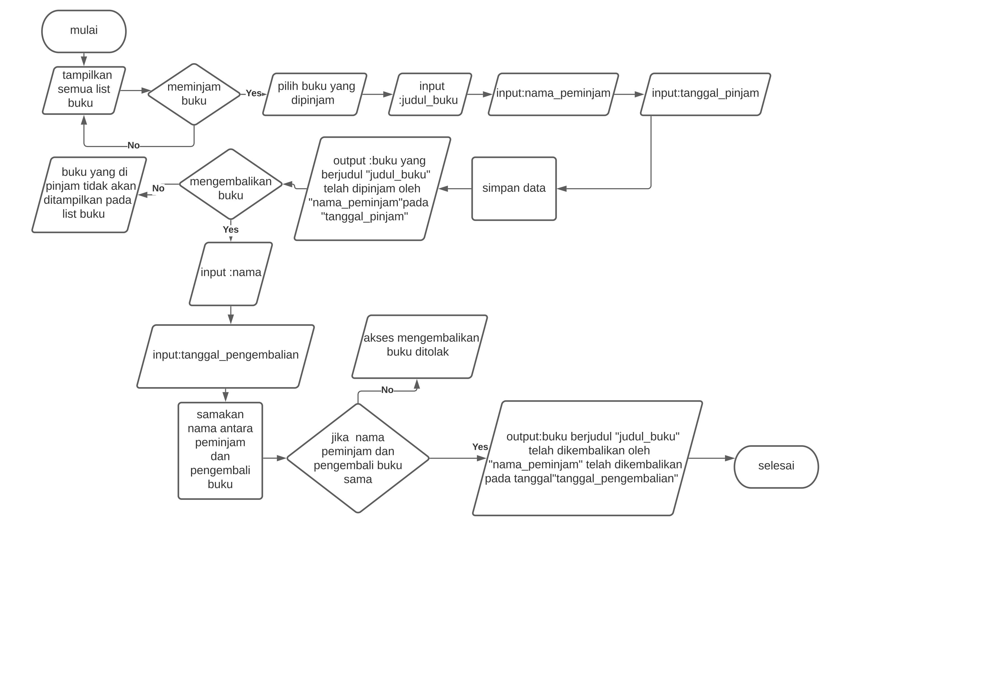

Flowchart

Slide 11
SEKIAN DARI KELOMPOK KAMI MOHON MAAF BILA ADA KATA YANG KURANG BAIK DAN TIDAK SOPAN
WASSALAMUALAIKUM WR.WB

